Slide 1

Bases de Dados – Jogos Olímpicos
Parte 2 - Grupo 8
João Fonseca
Alexis Correia
Ricardo Vilaça

Slide 2

Estrutura da Apresentação
Implementação Física
Apresentação e Explicação da Base de Dados implementada
Cálculo do espaço da base de dados
Inicial
Taxa de crescimento anual
Realização do povoamento da base de dados
Traduções das interrogações do utilizador para SQL
Definição e caracterização de vistas de utilização
Bases de Dados – Jogos Olímpicos | Parte 2 - Grupo 8

Slide 3
Estrutura da Apresentação
Implementação Física
Definição do perfis de utilização para cada utilizador
Indexação do Sistema de Dados
Procedimentos implementados
Plano de Segurança e Recuperação de Dados
Conclusão e Trabalho Futuro
Bases de Dados – Jogos Olímpicos | Parte 2 - Grupo 8

Slide 4
Implementação Física
Anteriormente:
Definição do Sistema
Definição dos Requisitos
Modelação Conceptual
Modelação Lógica
A Implementação Física é a próxima etapa, bem como o resultado direto de todo o trabalho anteriormente realizado
Bases de Dados – Jogos Olímpicos | Parte 2 - Grupo 8

Slide 5

Apresentação e explicação da base de dados implementada
No MySQL, iniciamos a implementação da base de dados com os comandos:
A primeira instrução é responsável pela criação da base de dados (chamada de EventoDesportivo) em si;
A segunda indica ao sistema qual a base de dados que deve ser utilizada para as próximas operações ;
Bases de Dados – Jogos Olímpicos | Parte 2 - Grupo 8

Slide 6
Apresentação e explicação da base de dados implementada
A partir deste momento, já podemos começar a inserir as tebelas na base de dados com a instrução: CREATE TABLE
As primeiras tabelas a serem criadas são aquelas que não contem nenhuma chave estrangeira, ou seja:
Competição
Tipo
Bases de Dados – Jogos Olímpicos | Parte 2 - Grupo 8

Slide 7
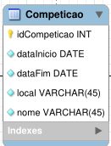
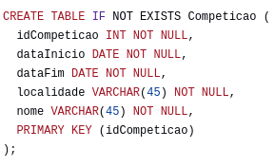
Apresentação e explicação da base de dados implementada
Bases de Dados – Jogos Olímpicos | Parte 2 - Grupo 8

Slide 8
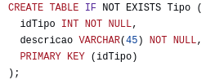
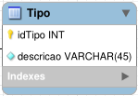
Apresentação e explicação da base de dados implementada
Bases de Dados – Jogos Olímpicos | Parte 2 - Grupo 8

Slide 9
Apresentação e explicação da base de dados implementada
Em seguida, podemos criar as tabelas que possuem chaves estrangeiras
Mas apenas aquelas que fazem referência à tabela Competição e/ou à tabela Tipo
As tabelas em questão são:
Funcionário
Esporte
Delegação
Bases de Dados – Jogos Olímpicos | Parte 2 - Grupo 8

Slide 10
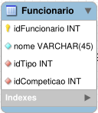
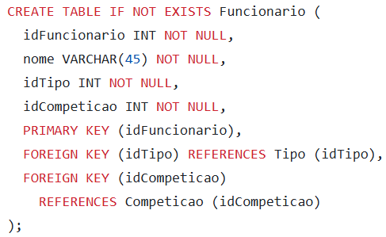
Apresentação e explicação da base de dados implementada
Bases de Dados – Jogos Olímpicos | Parte 2 - Grupo 8

Slide 11
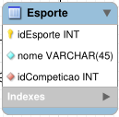
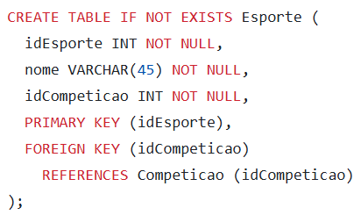
Apresentação e explicação da base de dados implementada
Bases de Dados – Jogos Olímpicos | Parte 2 - Grupo 8

Slide 12
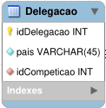
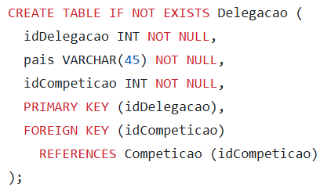
Apresentação e explicação da base de dados implementada
Bases de Dados – Jogos Olímpicos | Parte 2 - Grupo 8

Slide 13
Apresentação e explicação da base de dados implementada
Seguindo a mesma lógica, podemos criar o resto das tabelas
As tabelas que faltam são:
Modalidade e Equipa
Treinador, Atleta, Evento
Resultado e Realiza
Bases de Dados – Jogos Olímpicos | Parte 2 - Grupo 8

Slide 14
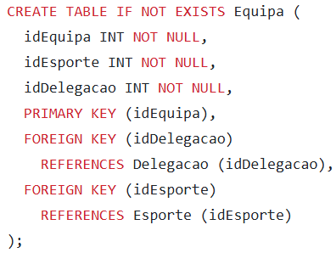
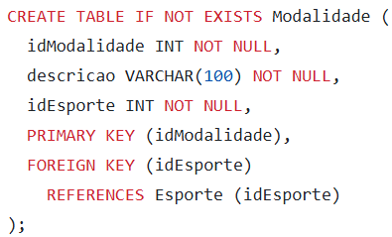
Apresentação e explicação da base de dados implementada
Bases de Dados – Jogos Olímpicos | Parte 2 - Grupo 8

Slide 15
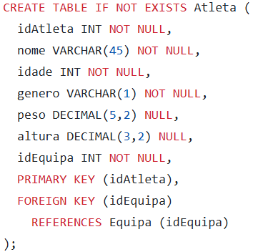
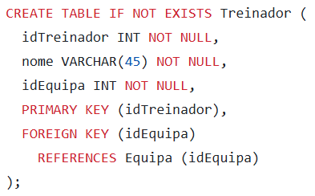
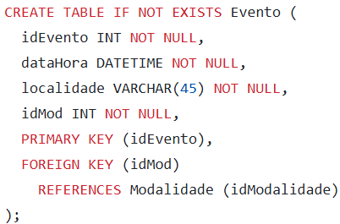
Apresentação e explicação da base de dados implementada
Bases de Dados – Jogos Olímpicos | Parte 2 - Grupo 8

Slide 16
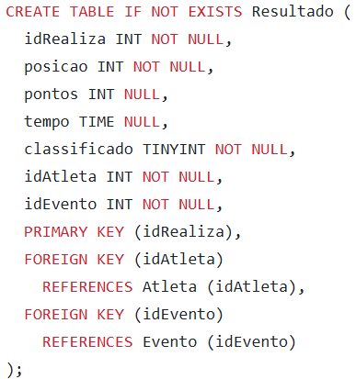
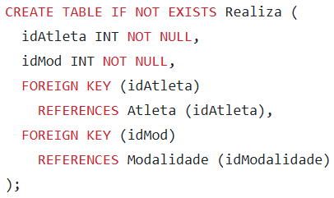
Apresentação e explicação da base de dados implementada
Bases de Dados – Jogos Olímpicos | Parte 2 - Grupo 8

Slide 17
Cálculo do …
Bases de Dados – Jogos Olímpicos | Parte 2 - Grupo 8

Slide 18
Conclusão e Trabalho Futuro
Bases de Dados – Jogos Olímpicos | Parte 2 - Grupo 8

